Slide 1


Скоро в школу.
Педагог-психолог
Ковальчук Елена Алексеевна

Slide 2

«Быть готовым к школе – не значит уметь читать, писать и считать.
Быть готовым к школе – значит быть готовым всему этому научиться.
Венгер Л. А.

Slide 3
Готовность к школе
Психологическая готовность
Мотивационная, волевая, коммуникативная
Физическая готовность
Здоровье, моторика рук, движения, возраст
Интеллектуальная готовность
Мышление, учебные умения

Slide 4

Особенности современных первоклассников.
Большие различия в возрасте. Различный уровень эмоциональной и психологической готовности к началу учебы.
Бессистемная информированность ребят практически по любым вопросам. Может носить противоречивый характер, вызывая тревогу и неуверенность.
У сегодняшних школьников более свободное и независимое поведение, чем прежде у их ровесников .
Более слабое здоровье.
В своем большинстве дети перестали играть во дворе. Как следствие, приходят ребята в школу, не обладая навыками общения.

Slide 5

ученик
учитель
родители
Первое правило: только сообща, все вместе, мы преодолеем все трудности.
Второе правило: никогда не сравнивайте своего ребенка с другим.

Slide 6

Памятка родителям
от ребенка
Не придирайтесь ко мне и не ворчите . Если вы будете это делать, то я буду вынужден защищаться, притворяясь глухим.
Не намекайте, что вы совершенны и непогрешимы. Это дает мне ощущение тщетности попыток сравниться с вами..

Slide 7
Не бойтесь быть твердыми со мной. Я предпочитаю именно такой подход.
Не делайте для меня и за меня то, что в состоянии сделать для себя САМ.
Не заставляйте меня чувствовать младше, чем
я есть на самом деле. Я отыграюсь на вас
за это, став «плаксой» или «нытиком».

Slide 8

Готовы ли родители к школе?
Жертвовать своим личным временем и некоторыми привычками.
Сдерживать свои эмоции.
Не кричать и не унижать.
Не сравнивать своего ребенка с другими детьми.
Не наказывать без причины.
Всегда встречать ребенка из школы с улыбкой.
Быть щедрым на похвалу за достигнутые результаты.

Slide 9
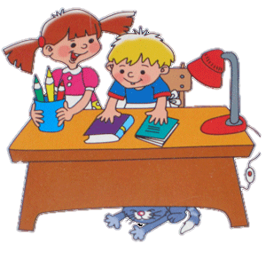
Волевая готовность.
Эмоциональная устойчивость - сформированность у ребенка эмоционально – волевой сферы
Произвольность управления собственным поведением
Умение подчинить свое действие правилу
Внимательно слушать и выполнять задание

Slide 10

Интеллектуальная готовность.
!Рука развита хорошо, ребенок уверенно владеет карандашом, ножницами);
! Пространственная организация, координация движений (умение правильно определять выше - ниже, вперед - назад, слева - справа);
! Ребенок может правильно перенести в тетрадь простейший графический образ - узор, фигуру - зрительно воспринимаемый на расстоянии (например, из книг);
! Развитие логического мышления (способность находить сходства и различия разных предметов при сравнении, умение правильно объединять предметы в группы по общим существенным признакам);
! Способность удерживать внимание на выполняемой работе в течение 10-15 минут);
! Способность к
опосредованному запоминанию: связывать запоминаемый
материал с конкретным символом /слово - картинка
либо слово - ситуация/).

Slide 11

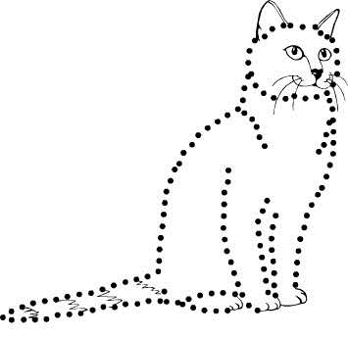







«Рисование по точкам»
Точки

Slide 12



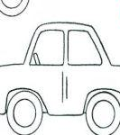

«Рисуем в воздухе»
В воздухе рисуется несложный предмет.
Дети повторяют движение так же в воздухе,
а после рисуют на бумаге.
В дальнейшем рисунок усложняется

Slide 13
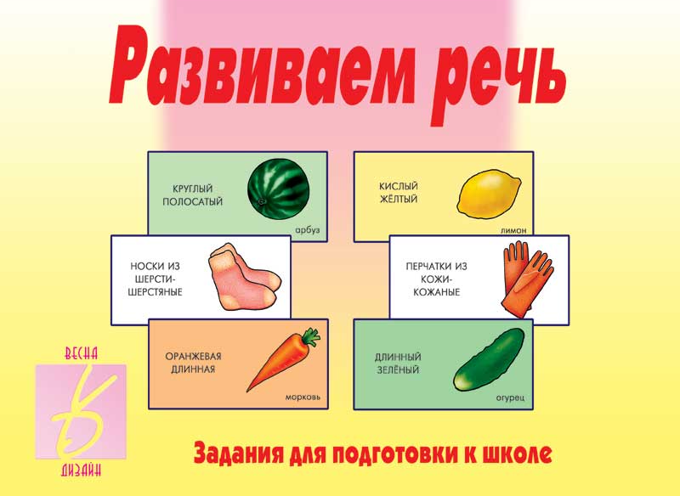




Slide 14











Буква
В течение одной минуты необходимо
найти как можно больше предметов в комнате,
название которых начинается с заданной буквы
Кто назовет больше?

Slide 15
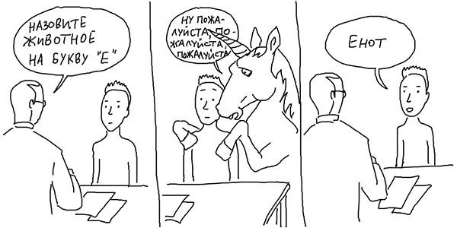

Slide 16
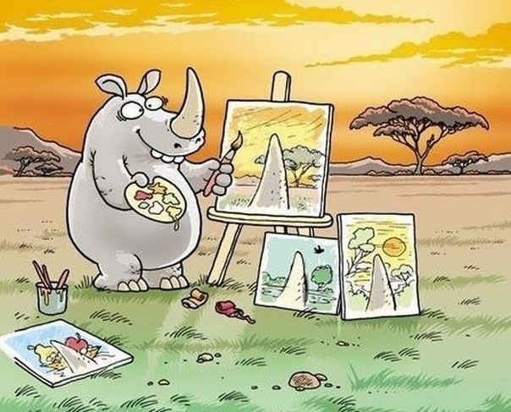
Сказка от лица героя

Slide 17
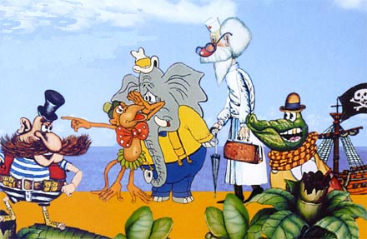
От Айболита
Они тут все больные!
Айболит.

Slide 18
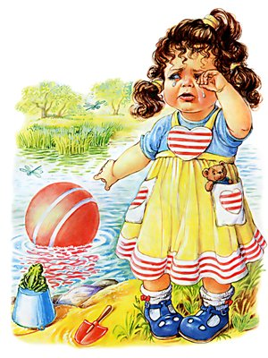
От Тани
Мяч утонул.
Сижу, реву.
Таня

Slide 19

«Эмоции в аналогиях»
Нахмуриться, как:
осенняя туча;
рассерженный человек;
злая волшебница
…..
Улыбнуться, как:
кот на солнце;
само солнце;
как Буратино;
как хитрая лиса;
как радостный ребенок;
как будто ты увидел чудо….

Slide 20

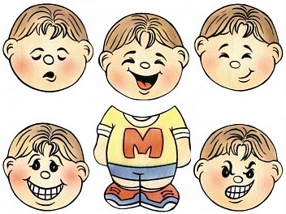




Мимикой и жестами изобразить:
грустного
пингвина
встревоженного
кота
расстроенного
поросенка
Хмурого орла

Slide 21

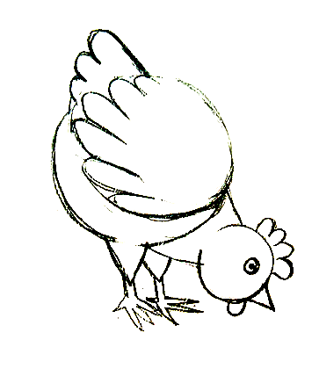
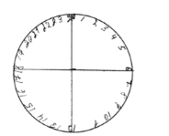
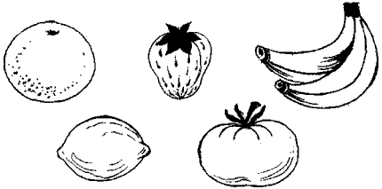
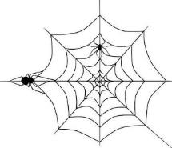


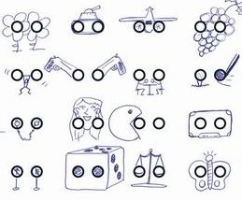

Задание: дорисовать каждый кружок
до ОРИГИНАЛЬНОГО рисунка

Slide 22

Задания «на что похоже»: зачем
Творческое мышление
Образное мышление
Развитие мозга (логическое мышление)
Ассоциации, память
И т.д.

Slide 23



Разминка для ума «ДРУДЛЫ»
Задание: предложить варианты трактовки картинок - Друдлов

Slide 24
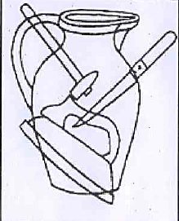


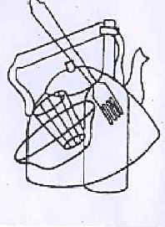
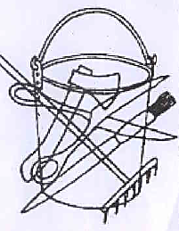
Увидеть все фигуры.

Slide 25
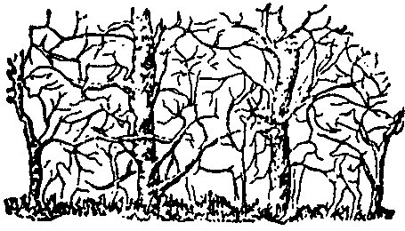

Slide 26
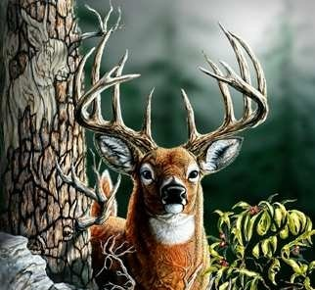

Slide 27
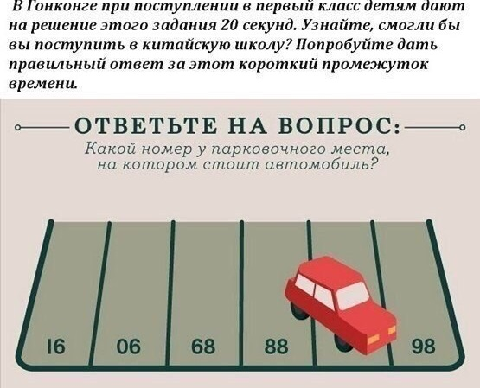

Slide 28




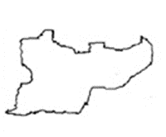
Дорисовать рисунки

Slide 30
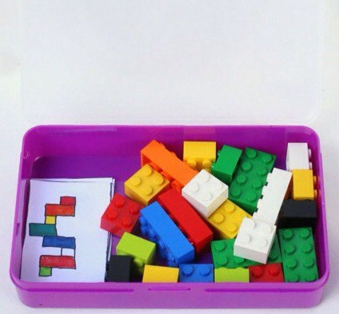
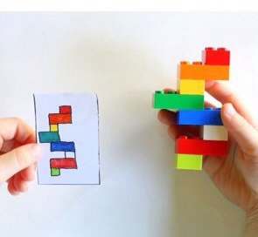
Задание: собрать по инструкции.
Добавить игровой момент:
«Оставили записку, нужно помочь!»

Slide 31
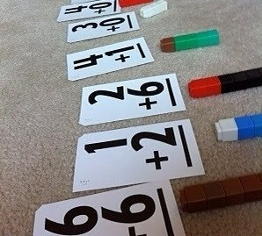
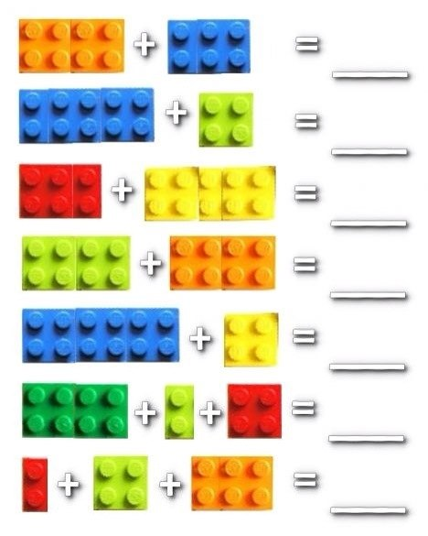
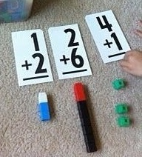
Лего + счет

Slide 32


Slide 33
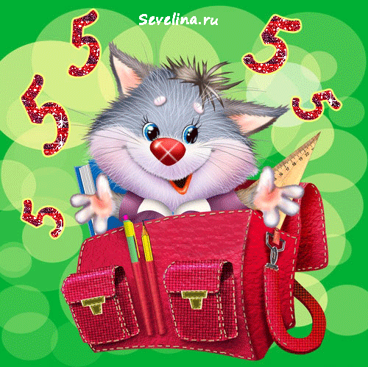
Спасибо за внимание!

